Slide 1
МАТЕМАТИКА 3. РАЗРЕД

Slide 2
ЗАМЈЕНА МЈЕСТА ЧИНИЛАЦА
КОМУТАТИВНОСТ МНОЖЕЊА

Slide 3
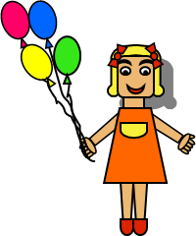
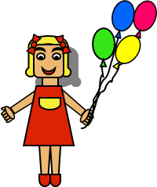
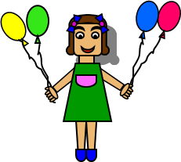
Примјер 1 Три дјевојчице у рукама држе по 4 балона. Колико укупно балона имају дјевојчице ?

Slide 4
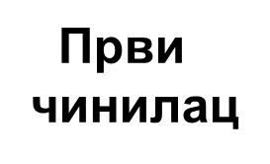
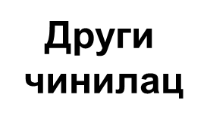
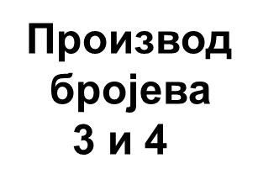
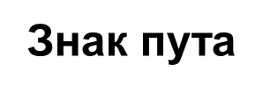
Записујемо и рачунамо: На 3 мјеста имамо по 4 балона, што записујемо у облику израза:
3 4 = 4 + 4 + 4 = 12
Одговор: Дјевојчице укупно имају 12 балона.

Slide 5
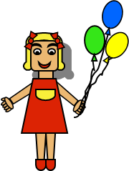
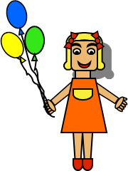
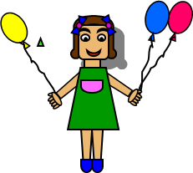
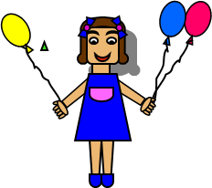
Четири дјевојчице у рукама држе по три балона. Колико укупно балона имају ове дјевојчице? У овом примјеру видимо 4 дјевојчице које имају по 3 балона и то записујемо: 4 3 = 3 + 3 + 3 + 3 = 12

Slide 6
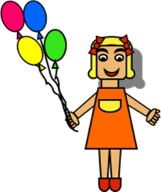
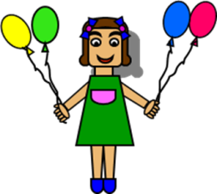
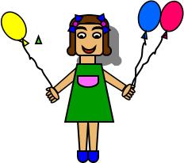
Које дјевојчице имају више балона? Да ли дјевојчице из првог примјера или дјевојчице из другог примјера? Упоредимо !
Примјер 1 : 3 пута по 4 јесте 12
Примјер 2 : 4 пута по 3 јесте 12
Записујемо израз:
3 4 = 4 3

Slide 7
Закључак:
Чиниоци могу да замијене мјеста, а производ се неће промијенити.
Ова особина се назива комутативност множења.

Slide 8
Задаци за самосталан рад
У уџбенику Математика, на страни 66 урадити 2. и 3. задатак.

